Slide 1

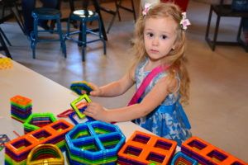
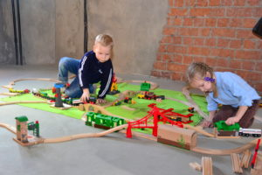
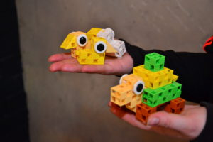
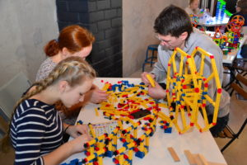

Slide 2
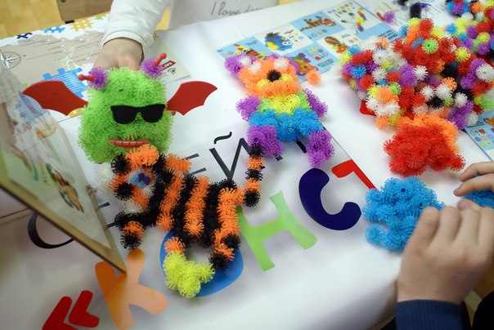
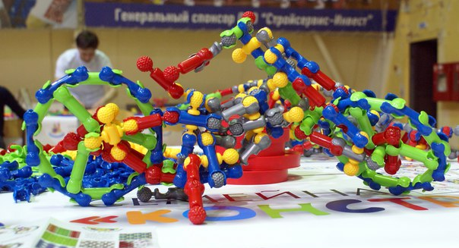
Что такое «Конструктория»? Это страна для детей и взрослых всех возрастов, в которой каждый найдет себе занятие по душе!
Здесь нет скуки, гаджетов и всегда есть чем заняться…
«Конструктория» — это страна, где проживают большие и маленькие испытатели, строители, механики и настоящие изобретатели. На одной площадке будут собрано множество самых необычных конструкторов, начиная от магнитных и заканчивая деревянными.

Slide 3
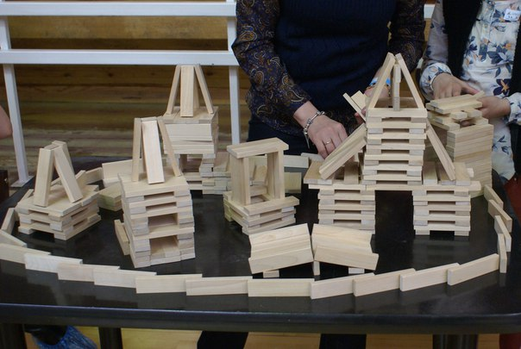
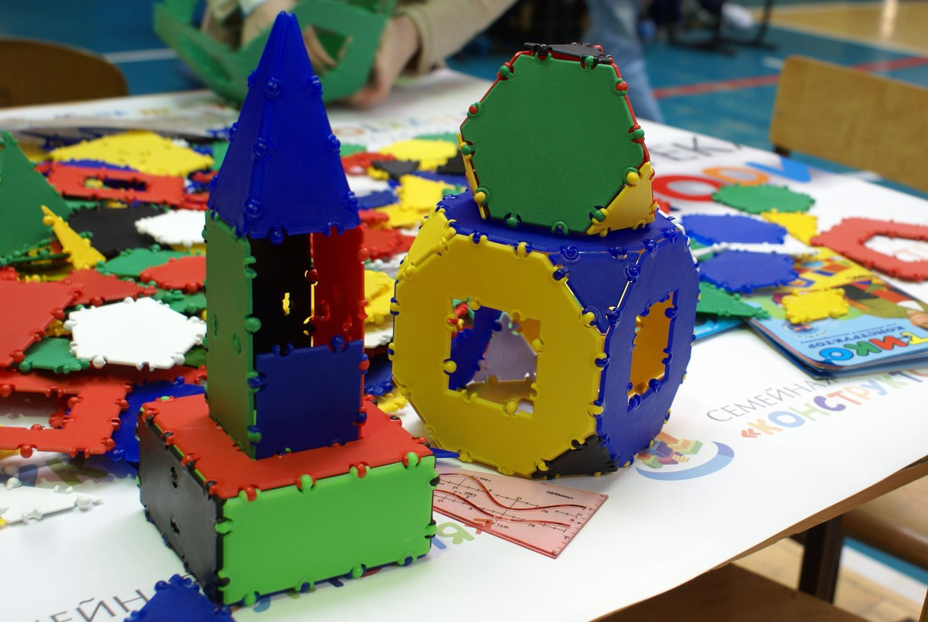
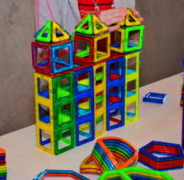
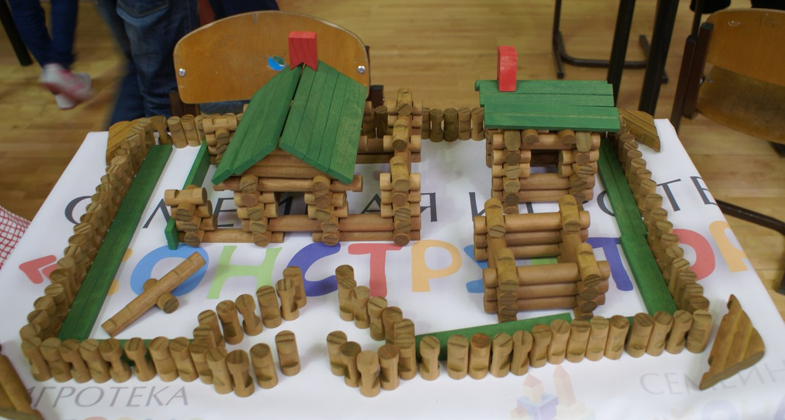
Подробнее о семейной игротеке "Конструктория" на сайте constructoria.ru
Фотоотчет по Тобольску: https://vk.com/album-141986101_242378295
Пост-релиз поТюмени:
http://www.detkityumen.ru/interesno/category73/3713/

Slide 4
Даты проведения Игротеки: 8 и 9 июля 2017 года
Время работы Игротеки: 10.00-19.00
Место проведения: г. Ишим, спортивный зал МАОУ СОШ № 31
Цены на билеты (при покупке заранее, до дня проведения Игротеки)
Детский билет на 1 день - 350 руб.
Детский билет на 2 дня - 500 руб.
Взрослый билет на 1 день - 100 руб.
Взрослый билет на 2 дня - 150 руб.
Семейный билет на 1 день
2 родителя + 2 ребенка 800 руб. (т.е. второй родитель - бесплатно)
Семейный билет на 2 дня
2 родителя + 2 ребенка 1150 руб. (т.е. второй родитель - бесплатно)
Скидки:
— Дети до 2 лет – бесплатно (при сопровождении более старших детей).
— Многодетные семьи – скидка 15% всем членам семьи
— Семьи с детьми-инвалидами – скидка 15% всем членам семьи
— Организованные группы (от 10 человек) – скидка 15% и 2 сопровождающих взрослых бесплатно.

Slide 5
Более 20 видов самых разнообразных конструкторов — деревянных, металлических, магнитных, электронных и многих других!
Tegu — деревянный конструктор с магнитом. Мамы и папы хорошо помнят деревянные конструкторы из своего детства, современный деревянный конструктор Tegu ничуть не уступает! Он точно понравится каждому, кто с ним познакомится. С его помощью можно создавать устойчивые фигуры с подвижными элементами. Этот конструктор магнитный, поэтому, удивит и научит полярности магнитов детей.
Magformers — магнитный конструктор, который растёт вместе с ребёнком и развивает логическое и пространственное мышление. Известен своей силой притяжения, которая превышает в 8 раз обычных конструкторов за счет неодимового сплава. Этой силы хватает на то, чтобы создать большие уникальные постройки.
Lego Duplo — серия конструкторов Lego, которая была создана специально для малышей, в возрасте до 5 лет. Конструкторы Lego Duplo помогают ребёнку развивать фантазию, абстрактное мышление и мелкую моторику. Наборы состоят из крупных, ярких деталей, которые удобно лежат в детской ручке и легко соединяются друг с другом. Из кубиков дупло строятся прекрасные башни, высотой ограниченной только потолком в жилом здании.

Slide 6
«Фанкластик» — отличительной особенностью «Фанкластика» от других популярных конструкторов является трёхмерный способ соединения, который безгранично расширяет возможности сборки и ассортимент моделей. Формирование пространственного мышления, развитие мелкой моторики, внимания и усидчивости – всё это сосредоточено в этом детском конструкторе.
Engino — набор многогранных стержней и разъемов с уникальными геометрическими свойствами, позволяющими подключение до 6 сторон одновременно. Это белый лист для инженерной и творческой мысли. Собирая трехмерные модели, в том числе подвижные, ваш ребенок развивает пространственное мышление, логику, воображение и фантазию.
Металлический конструктор «для уроков труда» — всеми любимый металлический конструктор, который сегодня стал еще более разнообразным, интересным и безопасным, что позволяет создать, как самых распространенные конструкции и механизмы, так и оригинальные идей. Из большого числа элементов можно создать всё что угодно — железную дорогу, паровоз и вагон, машину или коляску. Этот вид игры — отличный способ сформировать пространственное мышление, конструкторские способности, аккуратность, терпение, внимание и самостоятельность, умение действовать по заданной схеме. Ребенок сможет ощутить себя конструктором-технологом.

Slide 7
Электронный конструктор «Знаток» — ваш ребенок попробует себя в роли настоящего ученого физика. В увлекательной форме познакомится с электричеством и своими руками соберет работающие электроприборы: радио, вентилятор, сигнализацию и др. Вместо обычных проводов здесь используются специальные детали, которые абсолютно безопасны для детей. Очень удобно, что на поверхности каждой детали указана подробная информация о ней: порядковый номер, схематичное изображение и полярность, поэтому трудностей в создании прибора не возникнет. Полученные знания пригодятся вашему ребенку в будущей школьной жизни, а конструирование способствует развитию его мышления.
Quick Ball — динамичный 3D конструктор-лабиринт, который вдохновляет на создание уникальных и творческих фигур и конструкций. Каждый выстроенный блок конструктора имеет определенные ходы, и конструируя фигуру, вы планируете перемещения шариков по этим ходам. Построив фигуру, остается только опустить шарик и наблюдать за его хитроумным перемещением. Quick Ball поистине семейная игра, она совмещает в себе науку и искусство, развивая при этом как правое, так и левое полушарие у ребенка.

Slide 8
Wedgits — это крупные цветные геометрические детали – ромбы и октаэдры, не требующие креплений. Фигуры достаточно составить друг на друга, чтобы получить множество устойчивых трехмерных конструкций. Эта игрушка принесет радость ребенку любого возраста, ведь у нее бессчетное количество уникальных игровых возможностей, а также она активно развивает воображение, мелкую моторику и пространственное мышление.
Деревянная железная дорога состоит из различных игровых наборов, которые дополняют друг друга и каждый из которых может быть продолжением предыдущего. Дорогу можно строить по своему усмотрению, в разных направлениях и в конце запустить поезд. Все конструкции железнодорожной колеи, механизмы, транспорт до мельчайших деталей изготовлены из натурального дерева. Покрытие состоит из безвредного лака.

Slide 9
Конструктор-присоска Sibelly — это набор для бесконечного веселья! Благодаря своим липучкам, все элементы из этого набора надёжно фиксируются, что позволяет создать множество невероятнейших конструкций. Ребёнок с восторгом будет воплощать в реальность всё, что подскажет его неуёмная фантазия: он сможет строить разнообразные здания, создавать фантастические растения и животных. Немало интересных идей можно найти и в прилагающейся к конструктору инструкции. Кроме того, он направлен на развитие мелкой моторики, воображения, логического мышления и формирование причинно-следственной связи.
«Чибрики» или «Мягкие кирпичики» — отличный способ увлечь и детей, и родителей за постройкой настоящего дома или большого замка. Детали конструктора имеют такую же форму, как настоящие кирпичи, только намного безопаснее и веселее — имеют разные цвета и очень мягкие на ощупь. Проводя время за постройкой дома, можно воспитать в ребенке инженера-строителя или дизайнера.

Slide 10
Светодиодный конструктор LaserPegs позволит ребенку почувствовать себя волшебником, оживляя свои постройки огоньком. В каждую деталь конструктора входит светодиодная деталь. Принцип действия очень прост — выстраивайте свою фантазию как из обычного конструктора, не забывая прикреплять светодиодные детали. В результате конструкция будет ярко светится. Играя, ребенок будет учиться английским словам: освоит буквы и счет.
Инновационный конструктор Брикс Эластик — это ажурный конструктор из эластичной пластмассы, который состоит из однотипных деталей различных расцветок. Благодаря своей гибкости детальки трансформируются в самые причудливые формы. Эта умная игрушка способствует развитию трехмерного воображения и мелкой моторики рук, а также тренирует фантазию, поскольку не имеет никаких ограничений в конструировании. Можно создавать как простые шарики, так и сложные — рацарские доспехи и платья для принцесс.

Slide 11
Светодиодный конструктор LaserPegs позволит ребенку почувствовать себя волшебником, оживляя свои постройки огоньком. В каждую деталь конструктора входит светодиодная деталь. Принцип действия очень прост — выстраивайте свою фантазию как из обычного конструктора, не забывая прикреплять светодиодные детали. В результате конструкция будет ярко светится. Играя, ребенок будет учиться английским словам: освоит буквы и счет.
Инновационный конструктор Брикс Эластик — это ажурный конструктор из эластичной пластмассы, который состоит из однотипных деталей различных расцветок. Благодаря своей гибкости детальки трансформируются в самые причудливые формы. Эта умная игрушка способствует развитию трехмерного воображения и мелкой моторики рук, а также тренирует фантазию, поскольку не имеет никаких ограничений в конструировании. Можно создавать как простые шарики, так и сложные — рыцарские доспехи и платья для принцесс.

Slide 12
Interstar — это уникальные наборы конструкторов для детей. Они состоят из ярких цветных деталей, разнообразной формы, сделанных из прочного пластика с одинаковым способом крепления. Все детальки легко соединяются друг с другом, предоставляя абсолютную свободу в идеях и действиях Наборы конструкторов Interstar стимулируют, развивают и обучают детей через конструктивные занятия.
Японский конструктор LaQ, завоевавший множество наград в области игровой индустрии. Детали LaQ отдаленно напоминают японские бумажные фигурки оригами, благодаря которым создаются сферические поверхности. Небольшая, по сравнению с длиной и шириной, толщина плоских блоков LaQ позволяет соединять элементы конструктора под углом 120° по отношению друг к другу, создавая обтекаемые контуры моделей. Разнообразие конструкций и их футуристический облик потрясает воображение и детей, и взрослых, активно развивая интуицию, а также логическое и математическое мышление.

Slide 13
Конструктор Zoob — это безграничность вариантов моделей с подвижным соединением деталей – от динозавров и абстрактных форм до молекулы ДНК и геометрических фигур. Из конструктора можно делать самые различные сооружения, конструкции, в общем все, на что хватит фантазии. Игра с Zoob развивает пространственное мышление, моторику, творческие способности, индивидуальность и способность выхода из нестандартных ситуаций.
Еще одна интересная и необычная игрушка — конструктор Marbutopia или «Веселые горки». Включает в себя большой набор различных элементов для строительства невероятных лабиринтов. Из предложенных деталей можно построить любые объемные конструкции и запустить «в путешествие» по ним катающийся шарик. Главное, нужно выстроить всё с умом, чтобы шарик пришел к нужной цели. Игра предназначена для детей от 3 лет, отлично тренирует логическое мышление.

Slide 14
Bunchems — это конструктор-липучка, детали которого напоминают шарики репейника, только сделаны из мягкой пластмассы. Элементы сцепляются просто — при одном только прикосновении друг об друга. Ими можно создавать различные объемные конструкции, что отлично тренирует моторику и пространственное мышление.
Конструктор «Кусочки-брусочки» от бренда Pelsi состоит из несчитанного количества деревянных деталей, с помощью которых каждый сможет собрать свою уникальную конструкцию. В наборе нет инструкции, поэтому придется полагаться исключительно на свою фантазию. Набор поможет развить творческое мышление, а работа с элементами разной формы станет отличной зарядкой для детских пальчиков.
Smiva — это еще один способ открыть новые возможности своего ребенка и проверить на практике его инженерные способности. Масштаб конструктора Smiva позволяет строить объекты и играть внутри: спать в доме или сидеть за штурвалом самолета, поднимать флаг на корабле, качаться на качелях или стоять на мосту. Величина планок различна в зависимости от набора (min 16 см, max 123 см).

Slide 15
Конструктор-шестеренка FUNNY BRICKS позволяет создавать различные крутящиеся и работающие композиции. Хотите карусель — легко! Мельницу — тоже не вопрос. Все зависит только от вашего воображения. Можно собрать что душе угодно, запустить маленький моторчик и композиция оживет! FUNNY BRICKS развивает моторику, сообразительность и фантазию у детей.
С помощью кубиков Artec ребенок получает возможность строить не только домики и башни, как в классических конструкторах, но и множество забавных объектов. Возможность соединять кубики по вертикали, горизонтали и диагонали позволяет творить с такой свободой, как будто в руках пластилин. Набор кубиков Artec благоприятно влияет на развитие мелкой моторики рук, логического мышления, способствует усидчивости, формированию зрительно-двигательной координации у детей.
Clics — полная свобода детского воображения — из деталей конструктора можно создать всё что угодно, от простого кубика до большой объемной машины. Особенность конструктора заключается в том, что он позволяет ребенку строить бесконечные забавные модели, руководствуясь своей фантазией или по прилагаемой инструкции. Конструирование — увлекательный процесс, взрослые, кстати, тоже могут отдохнуть, собирая вместе с ребёнком что-нибудь интересное.

Slide 16
Главное достоинство конструктора Junior Engineer — разнообразие деталей, которые позволяют создавать множество красочных подвижных игрушек по инструкции и без. Основные детали набора — платформы и балки с большим количеством отверстий, соединяются стержнями, винтами и гайками с помощью детских инструментов. Такая игрушка развивает навыки труда и инженерные способности и ориентирована на детей с 1 года.
Трансформируемый игровой конструктор для обучения — конструктор нового поколения для объемного 3D моделирования и обучения школьной программе. Наборы «ТИКО» помогают в изучении букв, обучении чтению и развитию словотворчества, а также с его помощью легко изучать и запоминать цифры и арифметические действия. Всё это станет намного легче освоить, если делать это играючи.
Деревянные бревнышки Roys — набор деревянных бревнышек и брусков не имеет сколов, заноз и трещин, а также окрашен натуральными маслами, и поэтому безопасен для детей. Деревянные бревнышки Roys помогут ребенку создать маленький мир. Ребенок развивает свое воображение и навыки строителя, независимо от того, работает по предложенной схеме ли без нее.

Slide 17
Klikko — это удивительный конструктор, детали которого легко могут трансформироваться, разворачиваться и менять свою форму (но, конечно, их можно и зафиксировать). Чтобы собрать конструктор достаточно воспользоваться нужными детальками и скрепить специальными соединителями. Гибкие крепления можно складывать и поворачивать на 360° даже в собранном состоянии, позволяя легко трансформировать фигуры из плоских в объёмные, не рискуя сломать их. Играя с конструктором ребенок будет развивать фантазию, логику, математические способности, аналитическое мышление, улучшать координацию движений, объёмное воображение, знакомиться с геометрическими фигурами.

Slide 18
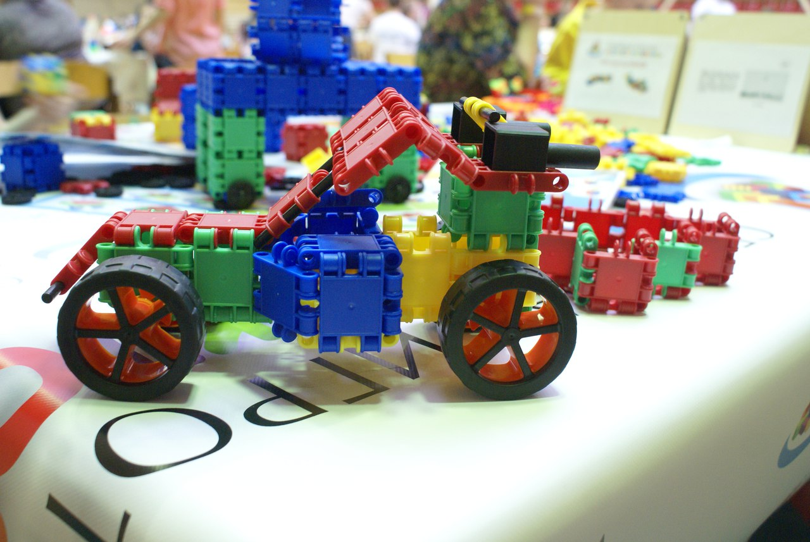

Slide 19
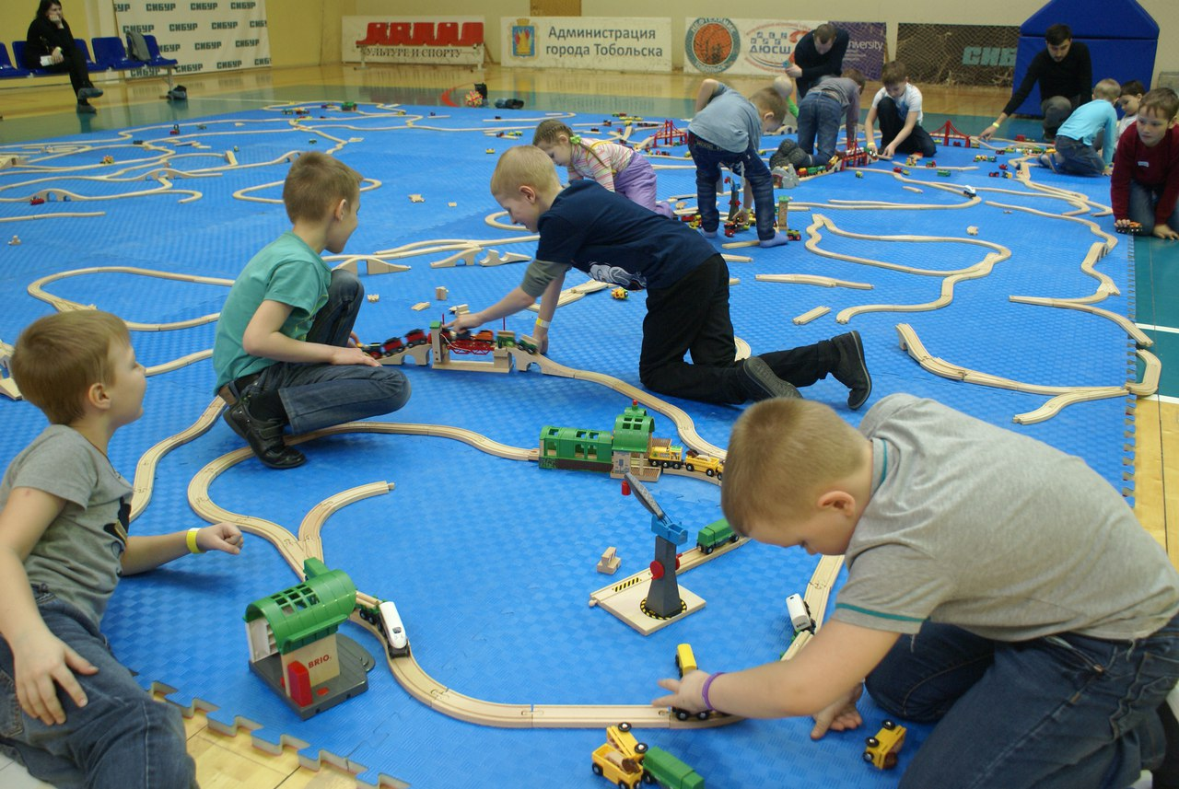

Slide 20
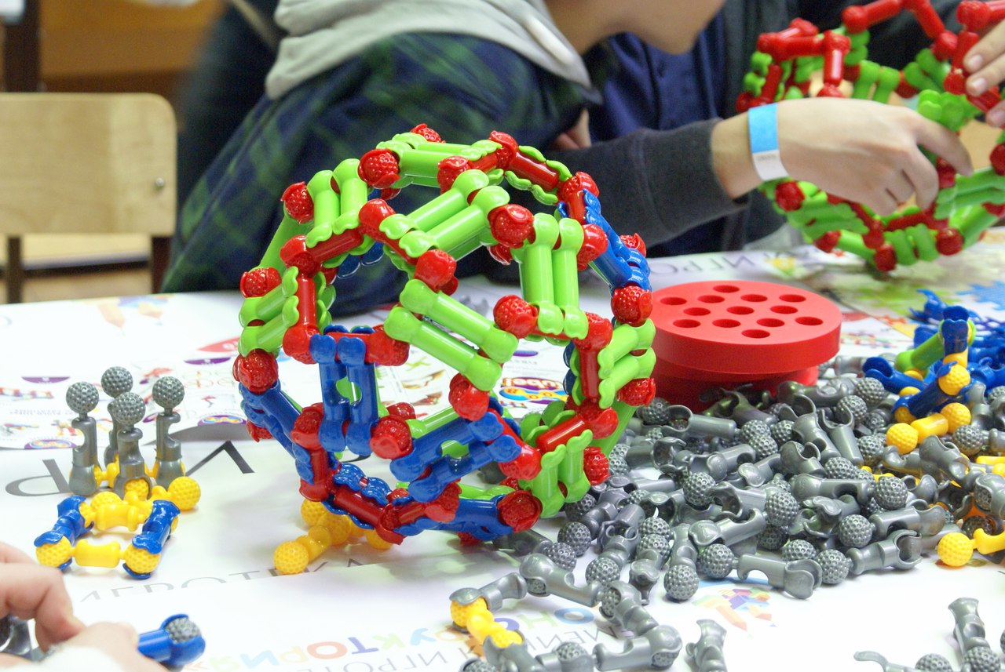

Slide 21
